Slide 1
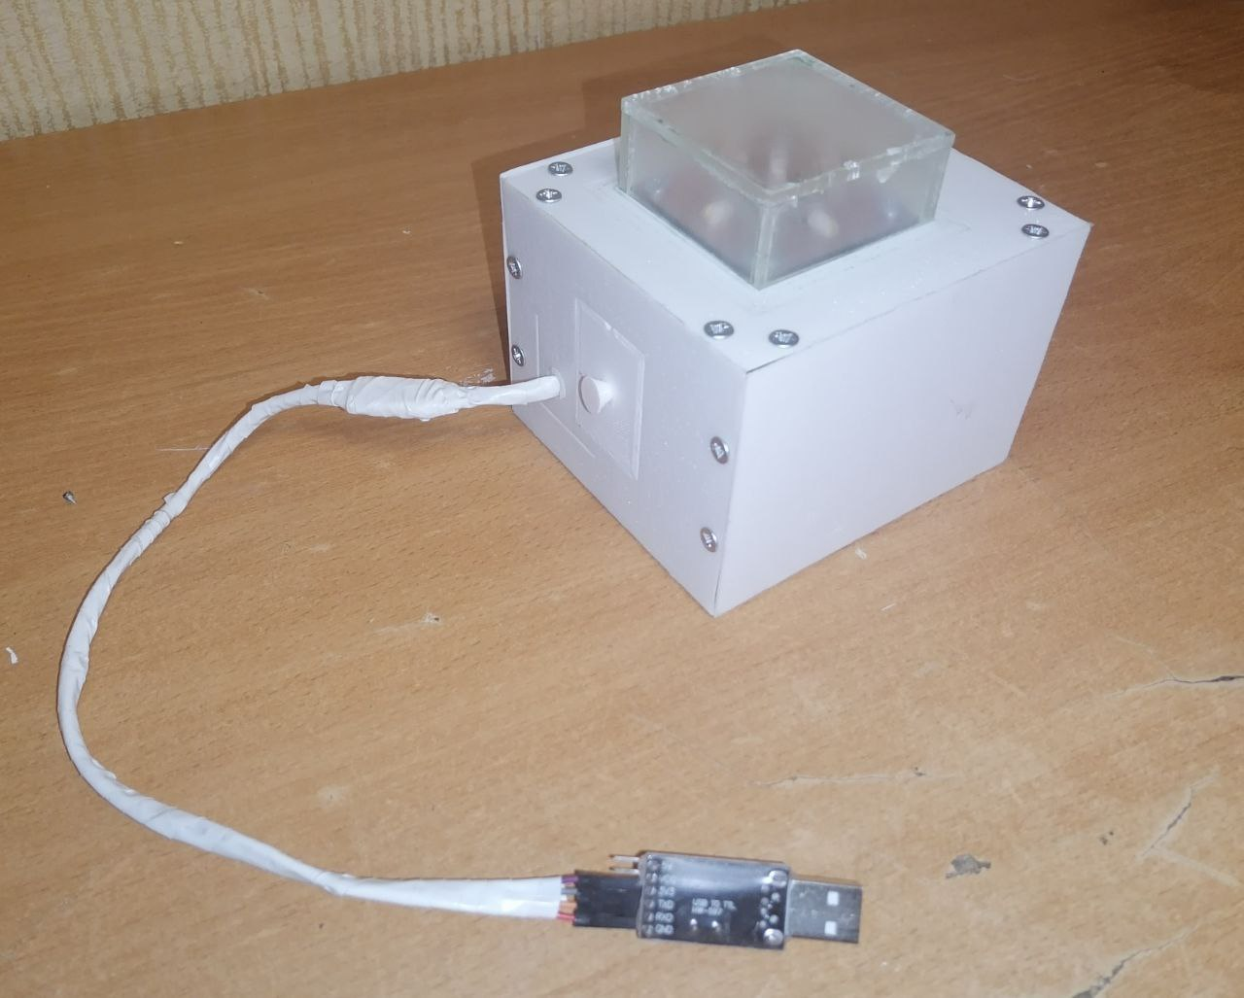
Датчик солнца

Slide 2
Над проектом работали
Андраник Факирян — конструкция и пайка
Роман Ухоботов — разработка программы
Хулио Ордоньес — блог

Slide 3
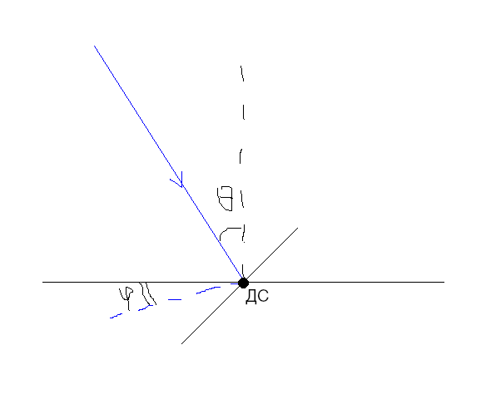
Цель проекта
Определение направления на солнце

Slide 4
Область применения
Подвижные солнечные панели
Спутники
Аграрная промышленность

Slide 5
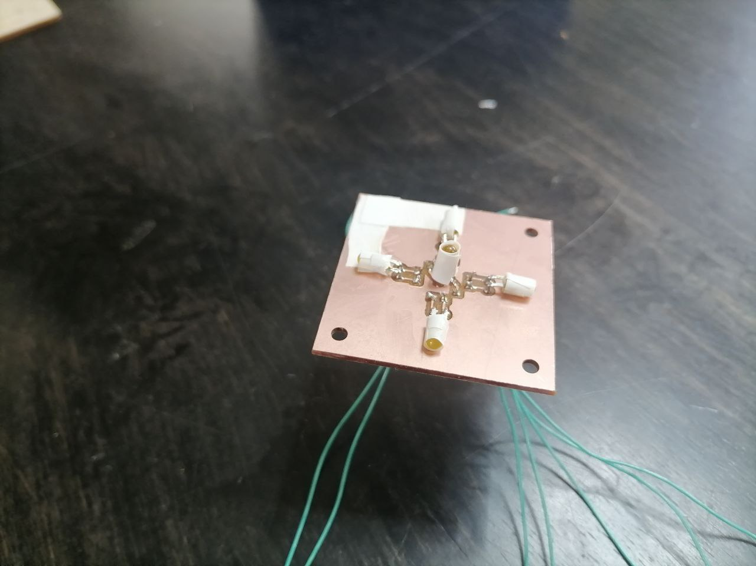
Технология

Slide 6
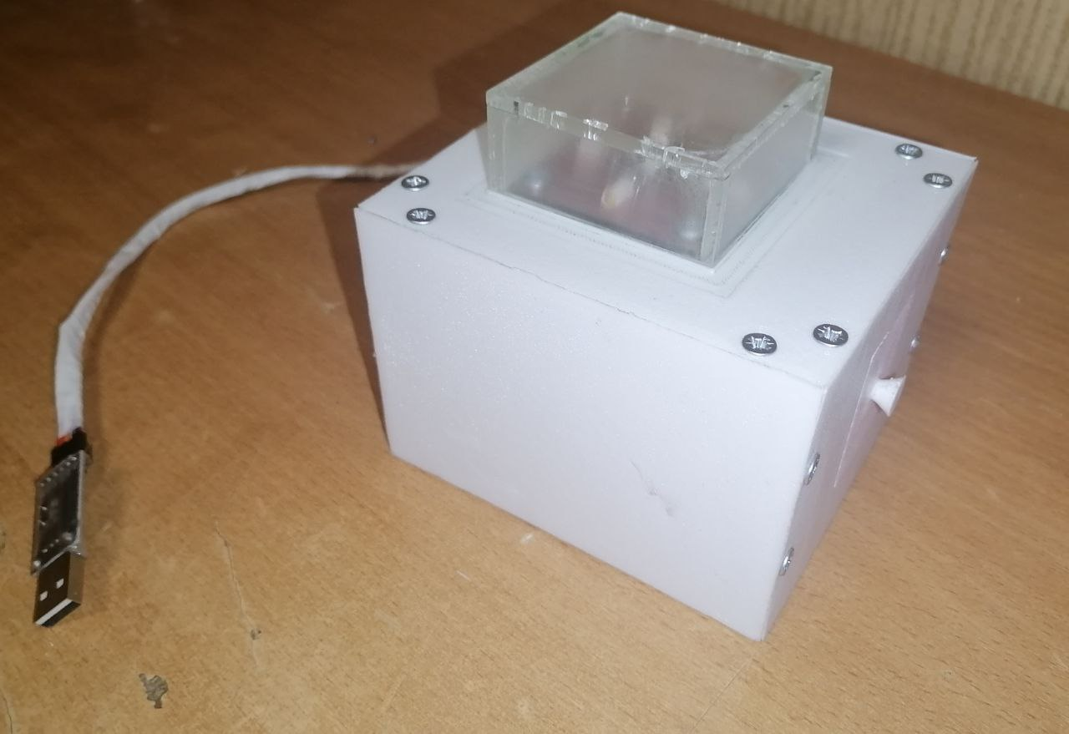
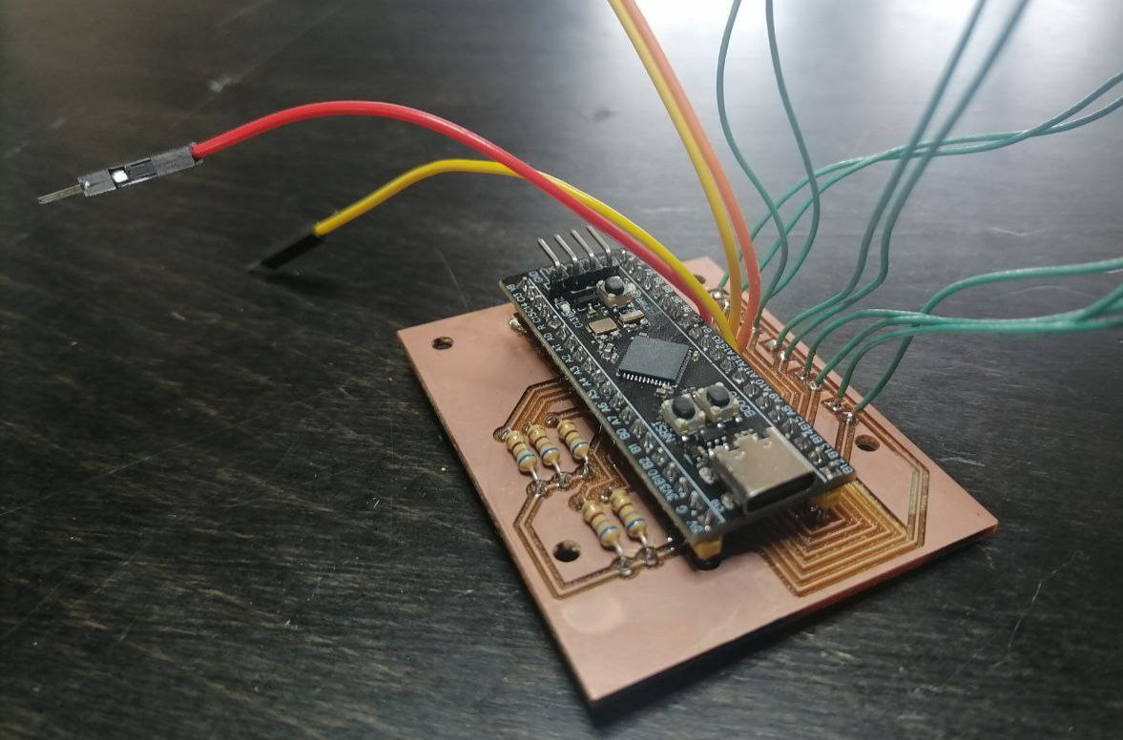
Конструкция

Slide 7
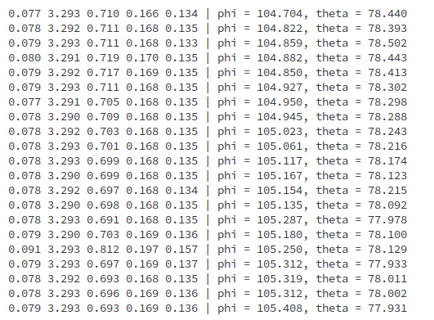
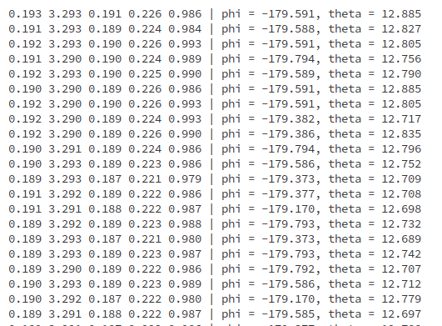
Проект в работе

Slide 8
Предложения по улучшению
Заменить фотодиоды — повышение точности
Компактизация корпуса
Отлить сферический купол
Совершенствование кода

